Slide 1


Aşı ile Önlenebilir Hastalıklardan
(COVID-19, Grip ve Tetanos)
Anne Ölümlerinin Önlenmesi

Slide 2
Birleşmiş Milletler:
Verilen sözü tutmak: Nairobi, 2019
2030’a dek ulaşılması gereken 3 Hedef :
  Aile Planlamasında karşılanmayan gereksinimin “SIFIRA İNDİRİLMESİ”
  Önlenebilir nedenlere bağlı anne ölümlerinin “SIFIRA İNDİRİLMESİ”
  “Cinsiyet temelli şiddet ve çocuk yaşta evliliklerin “SIFIRA İNDİRİLMESİ”
Notes:
Nairobi Statement on ICPD25: Accelerating the Promise

Slide 3
Anne ölümü
Bir kadının,
gebelik sırasında ya da gebeliğin
sonlanmasından sonraki 42 gün içerisinde,
gebeliğin süresine ve yerine bakılmaksızın,
gebelik durumunun doğrudan ya da
dolaylı nedenlerle şiddetlendirdiği
tesadüfi olmayan
nedenlerden kaynaklanan ölümüdür.

Slide 4
Avrupa’da ve Türkiye’de
Anne Ölümlerinde Değişim (DSÖ, 2017)
Ana Ölüm Hızı (100000 canlı doğumda) | 2017
Avrupa’da en düşük | 2
Türkiye’de | 17
World Health Statistics (who.int), https://www.who.int/data/gho/publications/world-health-, 24.01.2023,

Slide 5
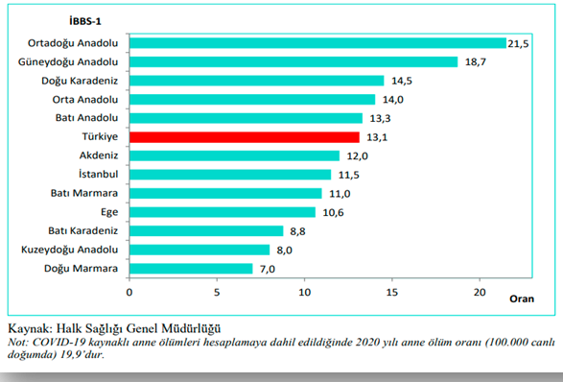
Türkiye’de Anne Ölümleri-2020

Slide 6
Doğrudan nedenlerle anne ölümleri
Gebelik, doğum ya da loğusalığa bağlı komplikasyonlardan kaynaklardan ölümlerdir.

Slide 7
Dolaylı nedenlerle anne ölümleri
Gebelik, doğum, loğusalık kaynaklı olmayan ancak gebeliğin etkisi ile şiddetlenen nedenlerden meydana gelen ölümlerdir.
(kalp hastalığı, Şeker hastalığı, enfeksiyon hastalıkları: Tetanos, Grip, COVID-19, vs.)

Slide 8
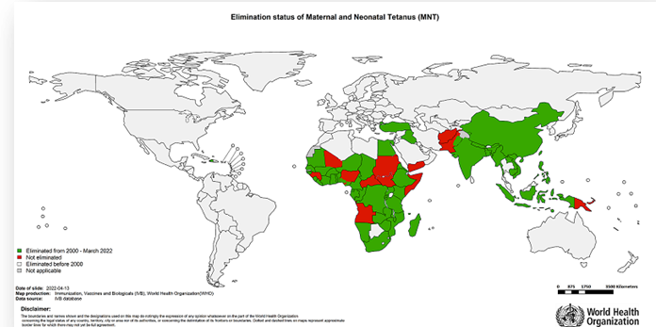
Anne ve Yenidoğan tetanosu sorununu çözdük!
Anne ve yenidoğan tetanosunda eliminasyon hedefine erişim durumu
Çocuklara,
Kadınlara
Gebelere
Tetanos aşısı ile
(Td/TdaB )

Slide 9
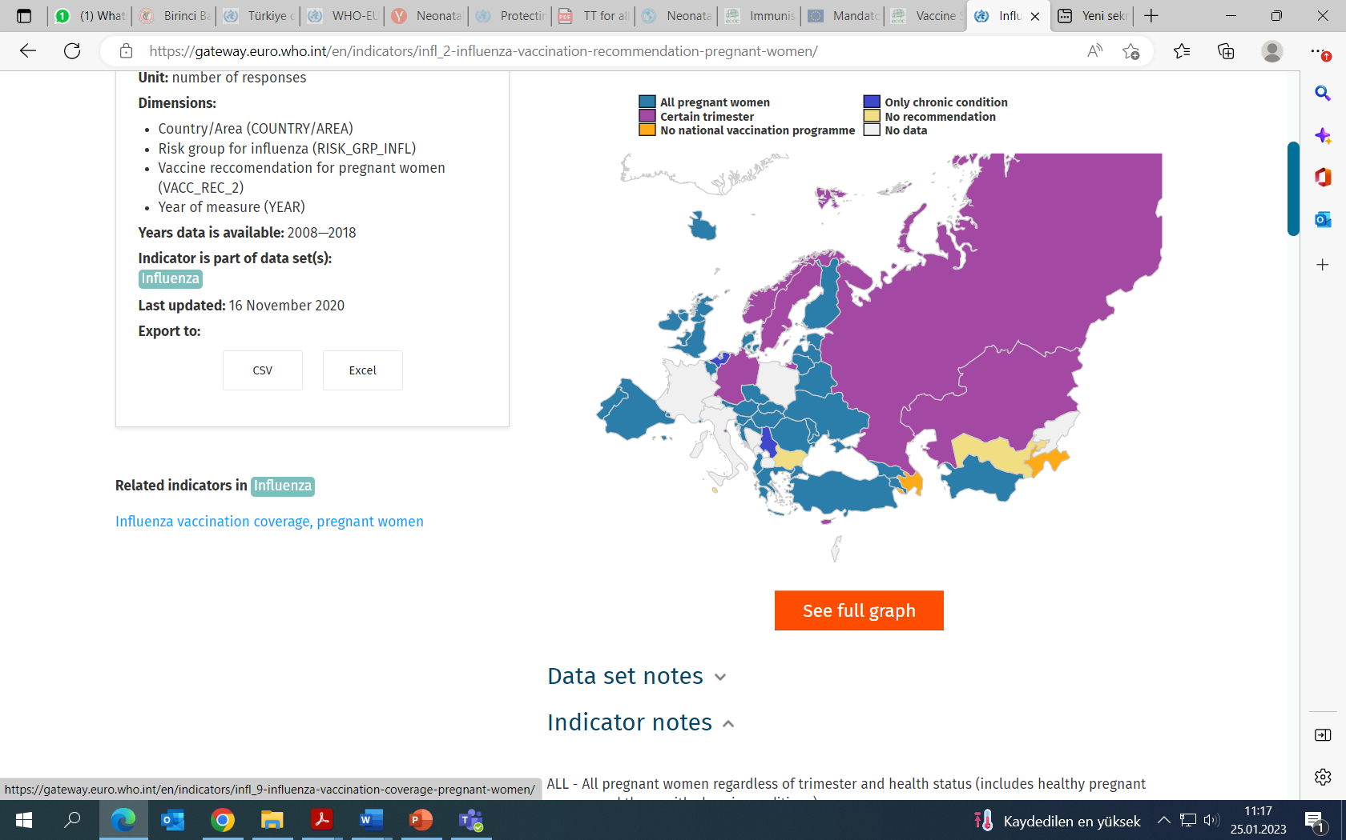
Grip’e karşı aşılama
Gebeliğin son 6 ayı grip mevsiminde (Ekim-Nisan) geçecek gebelere 1 doz
Tüm gebelere aşı
Belirlenmiş gebelik dönemlerinde
Notes:
Influenza vaccination recommendation, pregnant women - European Health Information Gateway (who.int), 25.01.2023

Slide 10
Kadınlarda sağlık hizmeti gereksinimi üreme döneminde artar!
Üreme Sağlığına Giriş. Cinsel Sağlı/Üreme Sağlığı, TC SB, 2009

Slide 11
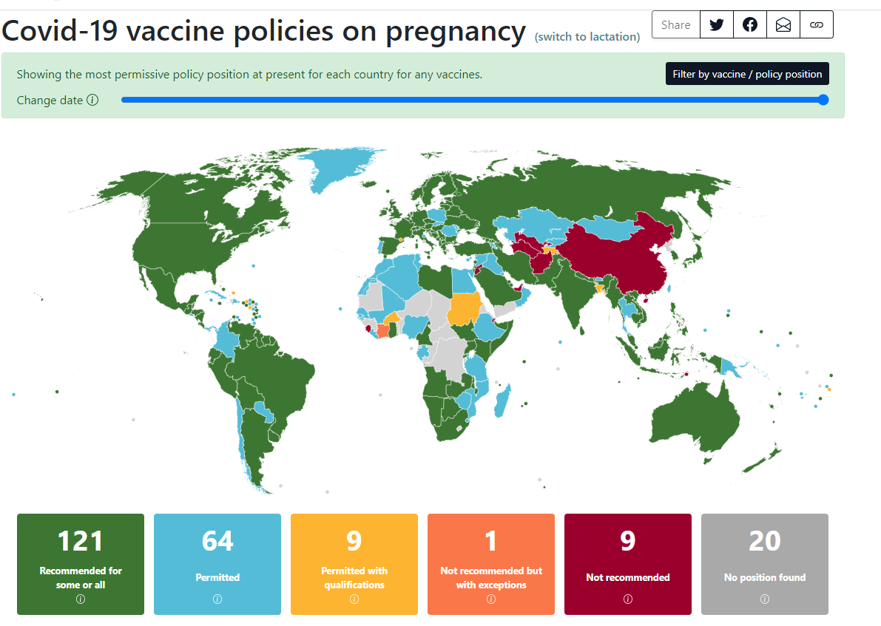
Gebelere COVID-19 aşılaması yapan ülkeler
Gebelikte COVID-19 Aşılama Politikaları
https://www.comitglobal.org/explore/public-health-authorities/pregnancy, 25.01.2023

Slide 12
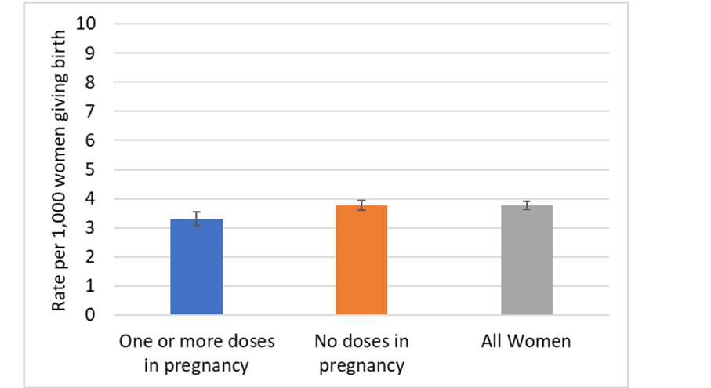
Gebelere COVID-19 Aşılaması güvenlidir!
Aşılanmayanlarda ölü doğum daha sıktır!
Gebelikte 1 ya da daha fazla doz
Gebelikte aşılanma yok
Tüm kadınlar

Slide 13
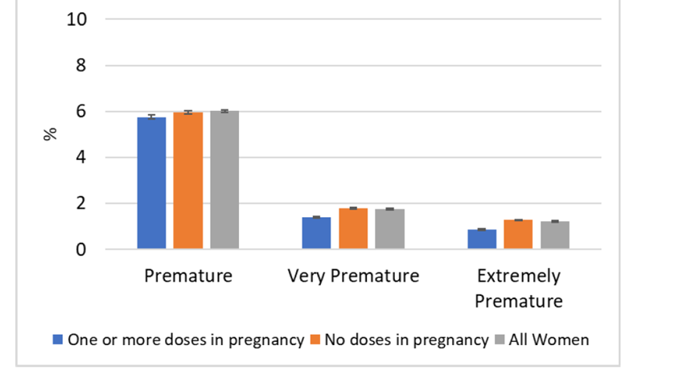
Gebelere COVID-19 Aşılaması güvenlidir!
Aşılanmayanlarda erken doğum daha sıktır!
Gebelikte 1 ya da daha fazla doz
Gebelikte aşılanma yok
Tüm kadınlar

Slide 14
Öneriler
Gebeler; COVID-19, Grip ve Tetanosa karşı aşılanma açısından mutlaka değerlendirilmeli ve gerekli aşılar uygulanmalıdır
  Sağlık Bakanlığı
  Uzmanlık dernekleri
  Gebe izlemi yapan hekimler

Slide 15
Öneriler
Gebeler:
Grip ve COVID-19’dan korunmak için, aşılanmalı,
Kapalı alanlarda ve kalabalıkta maske takmalı, havalandırma, temizlik, koruma mesafesi ve temas süresini kısa tutma konusunda dikkatli davranmalı,
Kendilerinde hastalık belirtisi olduğunda gecikmeden sağlık hizmet birimlerine başvurmalıdırlar.

Slide 16
Öneriler
Sağlık Bakanlığı:
Grip aşısına erişimi kolaylaştırmalı,
Gerekli aşıların sağlık kurumlarında yeterli miktarda bulunmasını sağlamalı
Aşı kararsızlığına yol açacak duruma düşmekten kaçınmalıdır.

Slide 17

Sabrınız için teşekkürler,
Soru, katkı?

